Slide 1


MÔN TOÁN
BÀI : GẤP MỘT SỐ LÊN NHIỀU LẦN

Slide 2






Kiến thức trọng tâm
Biết thực hiện gấp một số lên nhiều lần.
Biết vận dụng vào giải toán

Slide 3


KHỞI ĐỘNG

Slide 4

TRÒ CHƠI: BẮT BÓNG
6 thêm
5 đơn vị
4 thêm
5 đơn vị
7 thêm
5 đơn vị
5 thêm
5 đơn vị
0 thêm
5 đơn vị
11
9
12
10
5

Slide 5


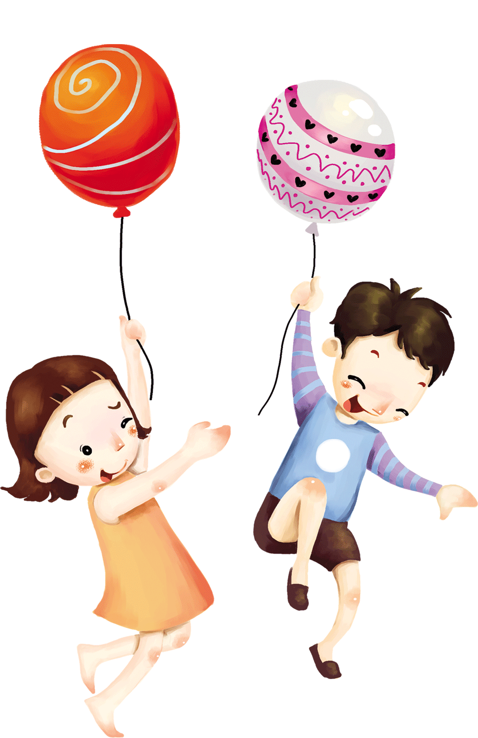
Bạn Thu
Bạn Hải
Vậy đố em bạn Hải có bao nhiêu viên kẹo?

Slide 6
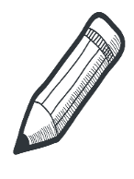


Toán
Gấp một số lên nhiều lần
Luyện tập/trang 34

Slide 7


Bạn Thu
Bạn Hải
- Gấp 2 lần là nhân 2
- Vậy 4 gấp 2 lần là 4 nhân 2 bằng 8

Slide 8

Bài toán: Đoạn thẳng AB dài 2cm, đoạn thẳng CD dài gấp 3 lần đoạn thẳng AB. Hỏi đoạn thẳng CD dài mấy xăng-ti-mét?
Tóm tắt
Bài giải
2 cm
Đoạn thẳng CD dài là:
A
B
2 x 3 = 6 ( cm)
2 cm
2 cm
2 cm
Đáp số : 6 cm
C
D
? cm
2 gấp lên 3 lần ta lấy 2 nhân 3

Slide 9
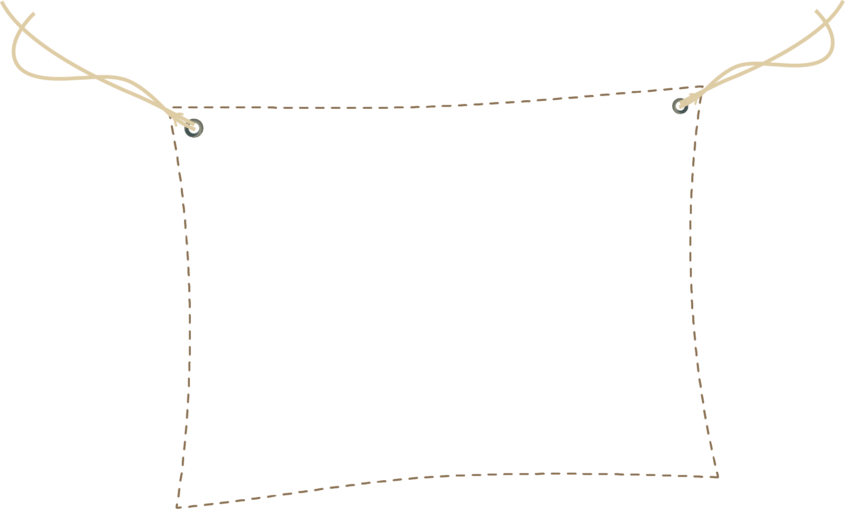
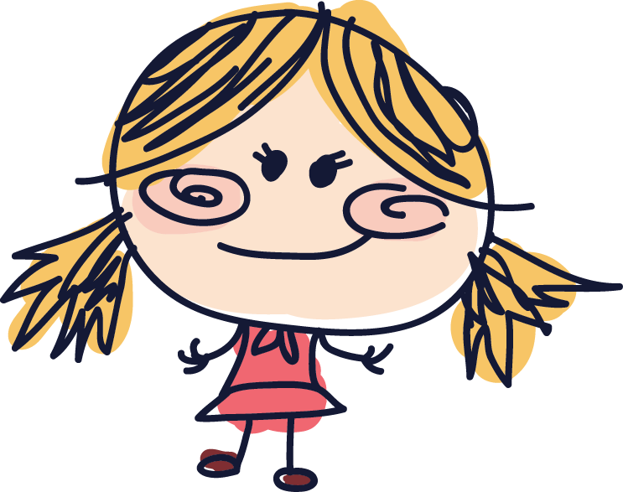
Muốn gấp 4 lên 2 lần ta lấy 4 x 2
Muốn gấp một số lên nhiều lần ta lấy số đó nhân với số lần.
Muốn gấp 2 lên 3 lần ta lấy 2 x 3

Slide 10


Thực hành

Slide 11
Vượt chướng
ngại vật

Slide 12


4
3
2
1

Slide 13

Năm nay em 6 tuổi, tuổi chị gấp 2 lần tuổi em. Hỏi năm nay chị bao nhiêu tuổi?
Tóm tắt
Bài giải
6 tuổi
Tuổi chị năm nay là :
6 x 2 = 12 ( tuổi)
Đáp số : 12 tuổi
Em:
Chị:
? tuổi

Slide 14
4
3
2

Slide 15
Con hái được 7 quả cam, mẹ hái được gấp 5 lần số cam
của con. Hỏi mẹ hái được bao nhiêu quả cam?
Tóm tắt:
7 quả
Bài giải
Con:
Mẹ hái được số quả cam là:
7 x 5 = 35 (quả cam)
Đáp số : 35 quả cam
Mẹ:
? quả

Slide 16
4
3

Slide 17
Viết số thích hợp vào ô trống:
Số đã cho | 3 | 6 | 4 | 7 | 5 | 0
Nhiều hơn số đã cho 5 đơn vị | 8
Gấp 5 lần số đã cho | 15
11
9
12
10
5
30
20
35
25
0

Slide 18
4

Slide 19

Viết (theo mẫu):
4
gấp 6 lần
7
gấp 5 lần
24
35
gấp 8 lần
6
gấp 7 lần
5
40
42
gấp 9 lần
4
gấp 10 lần
7
63
40

Slide 20
Về đích

Slide 21
5

Slide 22


Buổi tập múa có 6 bạn nam, số bạn nữ gấp 3 lần số bạn nam
Buổi tập có bao nhiêu bạn nữ ?
Bài giải
Buổi tập múa có số bạn nữ là:
6 x 3 = 18 (bạn nữ)
Đáp số: 18 bạn nữ
Một buổi tập múa có 6 bạn nam, số bạn nữ gấp 3 lần số bạn nam. Hỏi buổi tập múa có bao nhiêu bạn nữ?

Slide 23

TIẾT HỌC ĐÃ KẾT THÚC
CHÚC CÁC BẠN NHIỀU
SỨC KHỎE

